Slide 1
XXXXX 御中
【新型コロナ】
事業再開に向けた経済回復予測モデルと対応方針検討ワーク資料
Ver.3.0（5/12版）

Slide 2
When something bad happens you have three choices.
You can either let it define you, let it destroy you, or you can let it strengthen you.
ーー Dr.Seuss
よくないことが起きた時、人には3つの選択肢がある。
振り回されるか、壊されるか、あるいはそれを糧に成長するかだ
ドクター・スース

Slide 3
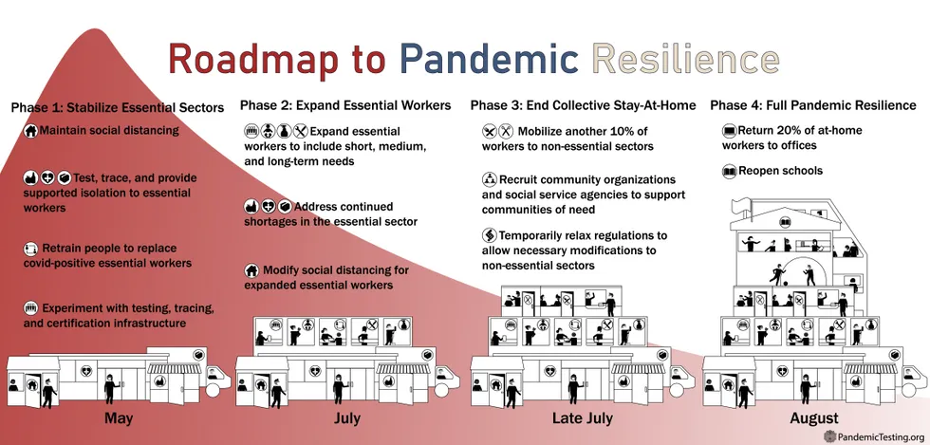
【新型コロナ】 事業再開に向けた経済回復予測モデルと対応方針検討ワーク資料
■はじめに
4月7日に発令された「緊急事態宣言」。日本においては初めて発令されたこともあり、「本当に5月に解除されるのか」「解除されたとしてどうなるのか」といったことが経験則から見えず、消費者も事業者も先の見えない閉塞感に覆われています。
しかし、いつかはコロナ禍を克服し経済を再生していく時期がきます。われわれ事業者はその日を見据え、今から動く必要がありますが、情報が錯綜しその日に備えることができていないのが実情です。
そんな中、世界ではハーバード大学が「Roadmap to pandemic resilience」を発表するなど、経済回復へ向けた動きを見せはじめています（参考）。
ーー
そこでカクシンは、アフター・コロナを3つの予測モデルでとらえ、それらのモデルに合わせた対策を検討できるようにするために本資料を作成しました。不確実性の高い未来を仮説をもとにとらえ、事業者として対応方針を明らかにするために使用することができます。
もし、こうした予測をもとに対応方針を定めていなければ、以下のようなリスクが考えられます。
急激に経済が回復した場合、自社の対応が間に合わず、需要が高い市場において共有が間に合わないなか、競合企業に市場を奪われる可能性
長期化した際に、社会のパラダイムシフトが発生し消費者の行動変容が発生、それらを見据えた対策ができていないための市場喪失の可能性
事業復旧計画を策定することで、これらのリスクを回避し、競合に先んじて先行者利益を獲得することで、コロナ不況に打ち勝つことを目指すものです。
参考：米ハーバード大が、コロナ禍から経済を再開するための戦略を発表
https://www.newsweekjapan.jp/yukawa/2020/04/post-20.php

Slide 4
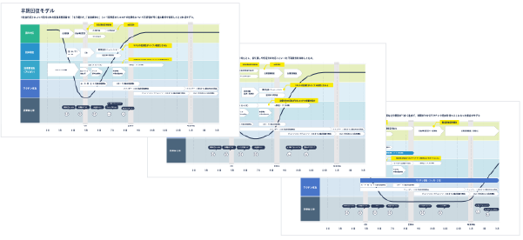
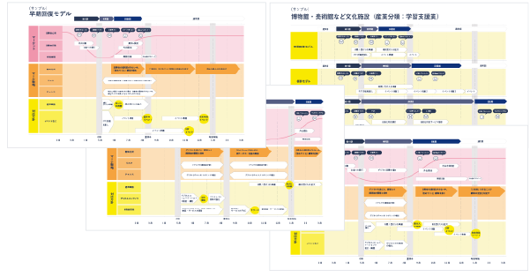
【新型コロナ】 事業再開に向けた経済回復予測モデルと対応方針検討ワーク資料
■経済回復予測モデルと計画策定フレームワーク
■経済回復予測モデル
現在、流通している情報をもとに、確定的情報、予測的情報、不確定情報などを組み合わせ3つ（早期回復・標準・長期化）の予測モデルを作成しています。
「その情報の正確性を問うものではなく」、不確実性の高い未来を仮説をもとにとらえ、事業者として対応方針を明らかにするために使用します。
■対応方針策定ワーク資料
マーケット（消費者心理・行動、市場環境）、マーケティング戦略（戦略、リスク、チャンス）などをプロットし、対応方針（通常業務、イベント、商品・サービス開発）を検討します。
※本モデルは、医学・疫学や経済学などの学術的視点からのものではなく、事業者が意思決定に必要な仮説をモデル化したものです。
実際の政府や治療薬の開発の動向については、別途ご確認ください。
※新型コロナウイルスについては、必ず1次情報として厚生労働省や首相官邸サイトなど公的機関で発表されている情報をご確認ください。
※本資料は、戦略とアクション方針をまでを明らかにするまでのものとなります。
追って、財務・人事・マーケティング・営業などの詳細プランへ落とし込む必要があります。

Slide 5
【新型コロナ】 事業再開に向けた経済回復予測モデルと対応方針検討ワーク資料
【モデル構築のための仮説1】終息宣言が発令されるのための要件
 | 概要 | 具体的なティッピングポイント
1 | そもそも「かかっても大したことない」という社会認知の醸成 | コロナのリスクの再評価。インフル程度の致死率がないことの判明（仮）。 現在進められている「抗体検査」による、実際の罹患率の解明と、それによる死亡者との比率を計算し、本来の致死率が明らかになる場合。 ※日本では4末から開始。その後の検査範囲の拡張スケジュールによって終息宣言の時期が変動する。
2 | 「かかっても大丈夫」を作る | 罹患後の治療薬の有効性の確立。以下の2点がポイントとなる。 １、現在進められている、アビガンなどの治験が成功し、一般にも処方される ２、十分な生産量が確保され、コロナの感染の広がりに対応できる供給がされること。 ※既存の治療薬の転用が可能な場合、早期の治療法確立の可能性がある。一方で、有効でなかった場合、終息宣言が長期化する可能性も。
3 | 「かからない」を作る | ワクチンの開発。早いものはすでに治験に入っているが、有効かの判定には、数ヶ月の期間を要する。 ※有効性、安全性の確立などの時間がかかるため、早くて半年、遅いと1年半〜2年ほどかかると想定されている。
※緊急事態宣言による「自粛」は、上記が達成されるまでの医療崩壊を防ぐものであり直接的な終息にはならないとして除外しています。
※「ティッピングポイント」の意味はそれまで小さく変化していたある物事が、突然急激に変化する時点を意味する語のこと。

Slide 6
【新型コロナ】 事業再開に向けた経済回復予測モデルと対応方針検討ワーク資料
【モデル構築のための仮説2】過去の不況時の回復モデルとの違い（ヒト・モノ・カネの視点）
 | 概要 | 経営資源（ヒト・モノ・カネ）の視点からの検討ポイント
1 | リーマンショック（2008年秋） | 「カネ」の停滞。金融危機に発する不況であったため、信用収縮の発生による金融システムの機能が大きく低下、正常化まで長い時間を必要とした。
2 | 東日本大震災（2011年春） | 「モノ」の停滞。震災による物理的被害のため生産・物流のが滞り、回復まで長い時間を必要とした。 一方で、回復期には建設などに大きな「カネ」が流れ込み、乗数効果を生み出した。
3 | コロナショック（2020年春） | 「ヒト」の停滞。消費意欲は現時点では下がっておらず、また一人10万円の給付をはじめとした、100兆円規模の経済対策によって、市場に巨額の「カネ」が流れ込むことになる。「ヒト」の動きが回復すれば、急速に経済活動が回復する可能性がある。 一方で、「ヒト」の動きが長期的に抑制された場合、倒産企業などが増え、消費者心理の冷え込みによる不況の長期化の可能性もある。
※実際には、不況が発生するには複合的な要因が絡み合って発生するため、上記の視点だけでは十分ではない。モデル化して対策を検討するためにシンプル化しています。

Slide 7
経済回復予測モデル
※本モデルは一般的なtoC事業を想定して策定しています。
事業領域（リアルとネット）や、地域（都道府県）によって異なるため、自社の状況に合わせて修正ください。

Slide 8
経済回復予測モデル
早期回復モデル
消費者心理/社会認知の変化による、急激な経済活動の回復
【終息のポイント】大衆心理（自粛疲れ、抗体検査によるコロナの危険性の再評価）の変化と、それに伴う政府の行動の変化による実質的な終息
【回復の仕方】経済の疲弊がミニマムで、消費意欲が強い状況下での急速な回復
宣言延長
緊急事態宣言解除
終息宣言
国の対応
自粛要請
緊急事態宣言
【延長】
自粛継続
自粛軽減
一部
解除
10万円給付
抗体検査
コロナの危険性がインフル程度とされる
独/米/伊/印/英
日本
集団免疫
シミュレーション
致死率の再評価
治療薬普及（アビガン等）
200万人分備蓄
治験（4月〜6末）
一般処方（7月以降）
富士
フィルム：増産出荷
デンカ：原料生産開始
宇部興産：
中間体製造
供給
ワクチン普及
米・中・英・独：4月臨床試験開始
日本：7月臨床試験開始
ファイザー：4月中臨床試験開始
ファイザー：年末までに数百万回分供給
ジョンソンエンドジョンソン：9月までに臨床試験を開始
J&J：来年初めには使用開始
消費者心理
経済活動再開させろ
もう動いてもいいんじゃ
自粛仕方ないよね
自粛飽きてきた
お金使いたい
コロナって怖くない？
夏休みどこ行こう？
リベンジ需要
GW
自粛疲れ / 経済再開圧力
夏休み
年末年始
2月
3月
4月
5月
6月
7月
8月
9月
１０月
１1月
１2月
１月
2月
3月

Slide 9
経済回復予測モデル
標準モデル
不確実性による各種対応策の揺り戻しと、医療崩壊を確実に避けるための自粛の長期化
【終息のポイント】 「確実」な治療方法の確立による「安心」の波及
【回復の仕方】緊急事態宣言から自粛要請の期間が4〜5ヶ月に及び、経済全体が疲弊。回復は緩やかになり数ヶ月かけて年末に向けて回復
宣言延長
緊急事態宣言解除
終息宣言
国の対応
自粛要請
緊急事態宣言
【延長】
【再延長】
自粛継続
自粛軽減
10万円給付遅れ
抗体検査
コロナの危険性がインフル程度とされる
独/米/伊/印/英
日本
抗体検査
延長
/再検討
集団免疫
シミュレーション
致死率の再評価
治療方法の目処が立ちコロナの影響が減少
治療薬普及
（アビガン等）
200万人分備蓄
治験（4月〜6末）
一般処方（7月以降）
富士
フィルム：増産出荷
デンカ：原料生産開始
宇部興産：
中間体製造
供給
ワクチン普及
米・中・英・独：4月臨床試験開始
日本：7月臨床試験開始
ファイザー：4月中臨床試験開始
ファイザー：年末までに数百万回分供給
ジョンソンエンドジョンソン：9月までに臨床試験を開始
J&J：来年初めには使用開始
消費者心理
自粛仕方ないよね
自粛飽きてきた
やばい
お金使いたい
もう動いてもいいんじゃ
SWどこ行こう？
年末年始は旅行？
自粛疲れ / 経済再開圧力
リベンジ需要
GW
夏休み
年末年始
2月
3月
4月
5月
6月
7月
8月
9月
１０月
１1月
１2月
１月
2月
3月

Slide 10
経済回復予測モデル
長期化モデル
医療崩壊による死者数の増加により、致死率よりも致死数に視線が集まることによるパニックの発生
【終息のポイント】治療薬がの有効性が早期に認められなかった場合に、ワクチンの普及を待つことになり、長期化する
【回復の仕方】日本の産業全体が大きく毀損し、人の移動が戻っても経済の流れがすぐには戻らず長い不況へと突入
感染爆発
緊急事態宣言解除
国の対応
自粛要請
緊急事態宣言
【延長】
緊急事態宣言強化
緊急事態宣言の一部解除
自粛要請継続（長期化）
10万円給付遅れ
抗体検査
独/米/伊/印/英
日本
抗体検査の見直し
医療崩壊（３ヶ月程度）
治療薬普及
（アビガン等）
200万人分備蓄
治験（4月〜6末）
一般処方（7月以降）
富士
フィルム：増産出荷
デンカ：原料生産開始
宇部興産：
中間体製造
供給
ワクチン普及
ワクチン開発（６ヶ月〜２年）
米・中・英・独：4月臨床試験開始
日本：7月臨床試験開始
ファイザー：4月中臨床試験開始
ファイザー：年末までに数百万回分供給
ジョンソンエンドジョンソン：9月までに臨床試験を開始
J&J：来年初めには使用開始
消費者心理
自粛仕方ないよね
自粛飽きてきた
やばい
倒産が増えてる
いつ収束するんだ！
もう無理
もう動いてもいいんじゃ
でも行けるところがない
GW
自粛疲れ / 経済再開圧力
市況のさらなる悪化
夏休み
年末年始
2月
3月
4月
5月
6月
7月
8月
9月
１０月
１1月
１2月
１月
2月
3月

Slide 11
経済回復予測モデル
■3モデル比較と対応方針
 | 回復時期 | 回復の仕方 | 対応方針
早期回復 | 5末〜6月頃に回復基調に。夏休みは縮小されるも、旅行や消費のタイミングが集中する。ただし、海外にはまだいけないこと、ホテルや店舗などのキャパシティに限界があることなどから、9月10月にも波及。 | 経済への影響が少なく、制限されていた人の移動が解除されることで、想定外に劇的な回復をする。 | 想定外の回復に対応が間に合わない可能性があるため、回復した時に実施できる施策を選定。準備を進めておく必要がある。 また、夏休み需要への対応が求められる。
標準 | 緊急事態宣言はGW明けまで、その後の自粛要請は夏休み明けまでを想定。8月後半から徐々に回復し、秋には終息宣言。秋から冬にかけて回復していく。 | シルバーウィーク（9/19〜9/22）ごろから消費が緩やかに以前の様子を取り戻し、年末年始の休みで大きく回復する。 | 回復までに一定の時間があるため、現況下でできるアクションの検討（デジタルコミュニケーションなど ）と、早期実施が必要となる。
長期化 | 回復時期は、1年半〜2年後以降。ワクチンの開発タイミングによって大きく変動する。※最短で半年ほどでワクチンが開発できるという主張もあり、もう少し早くなる可能性も。 | 長期化するほど、倒産の増加など、社会への影響が大きく回復曲線はゆっくりになる。 | 社会全体の働き方が変わり、不況が長引くため「Nice to Have」から「Must Have」への転換、デジタルトランスフォーメーションを含めたサービス・製品開発が求められる。

Slide 12
対応方針検討ワーク資料/サンプル
※本資料は、戦略とアクション方針をまでを明らかにするまでのものとなります。
追って、財務・人事・マーケティング・営業などの詳細プランへ落とし込む必要があります。

Slide 13
対応方針検討ワーク資料/サンプル
早期回復モデル
（サンプル）
早期回復した場合、受け入れ開始が想定外に早くなる場合がある。
そのための、早期受け入れ対応の準備と、夏休み商戦に向けた準備を行う必要がある（ミニマム対応も要想定）。
縮小期
停滞期
回復期
通常期
マーケット
消費者心理
自粛仕方ないよね
自粛飽きてきた
倒産が増えてる
もう動いてもいいんじゃ
夏休みどこ行こう？
消費者行動
外出自粛
夏休み検討
中食への移行
外出復活
市場環境
需要回復
お出掛けのピーク
マーケ戦略
戦略方針
消費者の選択肢が少ない中、
「初めてくる」顧客を掴む
「2回目」を作ることで顧客の定着化を促す
収益の最大化を目指す
（イベント利用から日常利用へ）
リスク
予想外の需要回復への準備不足による競合劣後と市場の喪失
競合や他業種の回復による、消費者の選択肢の増加
競合や他業種の回復による、消費者の選択肢の増加
チャンス
他社に先駆けて再開できた場合、消費者の選択肢が少ない中で、自社サービスを使ってもらうきっかけとなる
1回目が作れていれば、そこで再訪させるための施策（クーポンなど）を実施できる
戻ってきた日常の中で、身近に使ってもらえる施設としての関係値を活かす
対応方針
通常業務
再開/
受け入れ準備
受け入
れ再開
順次受け入れ拡大
イベントなど
PJT計画見直し
夏休み
イベント
年末年始
イベント
イベント準備
イベント準備
イベント準備
SW
イベント
GW
夏休み
年末年始
2月
3月
4月
5月
6月
7月
8月
9月
１０月
１1月
１2月
１月
2月
3月

Slide 14
対応方針検討ワーク資料/サンプル
標準モデル
（サンプル）
自粛が長期化した際には、デジタルでのコミュニケーションをどのように作るかが要点となる。
通常業務は3ヶ月〜半年単位で見極めつつ、早期のデジタルコンテンツ開発が必要となる。
縮小期
停滞期
回復期
通常期
マーケット
消費者心理
自粛仕方ないよね
自粛飽きてきた
お金使いたい
もう動いてもいいんじゃ
年末年始どこ行こう？
消費者行動
外出自粛
年末年始検討
中食への移行
デジタル消費の増加
外出復活
市場環境
需要回復
お出掛けのピーク
マーケ戦略
戦略方針
デジタルを通じた、顧客との
関係値の構築と維持
消費者の選択肢が少ない中、
「初めてくる」顧客を掴む
「2回目」を作ることで
顧客の定着化を促す
リスク
予想外の需要回復への準備不足による競合劣後と市場の喪失
リアルでの消費低迷が続く
チャンス
デジタルでのコンタクトポイントの増加
他社に先駆けて再開できた場合、消費者の選択肢が少ない中で、自社サービスを使ってもらうきっかけとなる
対応方針
受け入
れ再開
通常業務
PJT計画
見直し
再開/受け入れ準備
順次受け入れ拡大
イベント準備
SW
イベント
デジタルコンテンツ
イベント準備
年末年始
イベント
デジタルコミュニ
ケーションの
検討・構築
発信開始
デジタルでの発信
の強化
GW
夏休み
年末年始
2月
3月
4月
5月
6月
7月
8月
9月
１０月
１1月
１2月
１月
2月
3月

Slide 15
対応方針検討ワーク資料/サンプル
長期化モデル
（サンプル）
経済活動停滞の長期化に対応するため、Nice to Haveから Must Haveへの転換や、デジタルトランスフォーメンションなど、
パラダイムシフトへの対応を含めた、新商品・新サービスの開発が求められる。
縮小期
停滞期
回復期
マーケット
消費者心理
自粛仕方ないよね
自粛飽きてきた
やばい
いつ収束するんだ！
もう無理
もう動いてもいいんじゃ
でも行けるところがない
消費者行動
外出自粛
中食への移行
デジタル消費の増加
外出復活
市場環境
需要回復
マーケ戦略
戦略方針
デジタルを通じた、顧客との
関係値の構築と維持
パラダイムシフトに合わせた
新サービス・商品の展開
リスク
リアルでの消費低迷が続く
対応できない場合の、自社の事業毀損リスク
チャンス
デジタルでのコンタクトポイントの増加
DXを含めた、新しい取り組みへのチャンス
対応方針
通常業務
再開/受け入れ準備
受け入
れ再開
順次受け入れ拡大
デジタルコンテンツ
デジタルコミュニ
ケーションの
検討・構築
発信開始
デジタルでの発信
の強化
新商品開発
Nice to Haveから、Must Haveへの
商品・サービスの開発
新商品・
サービスのPoC
リリース
新商品・サービスの提供
GW
夏休み
年末年始
2月
3月
4月
5月
6月
7月
8月
9月
１０月
１1月
１2月
１月
2月
3月

Slide 16
（サンプル）
博物館・美術館など文化施設（産業分類：学習支援業）
通常期
縮小期
停滞期
回復期
通常期
早期回復モデル
自粛仕方ないよね
自粛飽きてきた
倒産が増えてる
もう動いてもいいんじゃ
夏休みどこ行こう？
再開/受け入れ準備
順次受け入れ拡大
PJT計画見直し
イベント準備
イベント
通常期
縮小期
停滞期
回復期
通常期
標準モデル
自粛仕方ないよね
自粛飽きてきた
お金使いたい
もう動いてもいいんじゃ
年末年始どこ行こう？
再開/受け入れ準備
PJT計画見直し
イベント準備1
イベント準備2
イベント準備3
イベント
通常期
縮小期
停滞期
回復期
長期化モデル
自粛仕方ないよね
自粛飽きてきた
やばい
いつ収束するんだ！
もう無理
もう動いてもいいんじゃ
でも行けるところがない
BRP検討
自粛化対応検討
自粛化対応サービス提供
新規サービス開発
PoC
導入準備
新サービス提供開始
GW
夏休み
年末年始
2月
3月
4月
5月
6月
7月
8月
9月
１０月
１1月
１2月
１月
2月
3月

Slide 17
対応方針検討ワーク資料
※こちらの資料を加工してお使いください
※本資料は、戦略とアクション方針をまでを明らかにするまでのものとなります。
追って、財務・人事・マーケティング・営業などの詳細プランへ落とし込む必要があります。

Slide 18
対応方針検討ワーク資料
早期回復モデル
（ワーク資料）
早期回復した場合、受け入れ開始が想定外に早くなる場合がある。
そのための、早期受け入れ対応の準備と、夏休み商戦に向けた準備を行う必要がある（ミニマム対応も要想定）。
縮小期
停滞期
回復期
通常期
マーケット
消費者心理
自粛仕方ないよね
自粛飽きてきた
お金使いたい
もう動いてもいいんじゃ
夏休みどこ行こう？
消費者行動
外出自粛
夏休み検討
中食への移行
外出復活
市場環境
施設営業停止
需要回復
お出掛けのピーク
マーケ戦略
近距離での
活動の活発化
戦略方針
リスク
チャンス
対応方針
通常業務
イベントなど
GW
夏休み
年末年始
2月
3月
4月
5月
6月
7月
8月
9月
１０月
１1月
１2月
１月
2月
3月

Slide 19
対応方針検討ワーク資料
標準モデル
（ワーク資料）
自粛が長期化した際には、デジタルでのコミュニケーションをどのように作るかが要点となる。
通常業務は3ヶ月〜半年単位で見極めつつ、早期のデジタルコンテンツ開発が必要となる。
縮小期
停滞期
回復期
通常期
マーケット
消費者心理
自粛仕方ないよね
自粛飽きてきた
お金使いたい
もう動いてもいいんじゃ
年末年始どこ行こう？
消費者行動
外出自粛
年末年始検討
中食への移行
デジタル消費の増加
外出復活
市場環境
施設営業停止
需要回復
お出掛けのピーク
マーケ戦略
戦略方針
リスク
チャンス
対応方針
通常業務
デジタルコンテンツ
GW
夏休み
年末年始
2月
3月
4月
5月
6月
7月
8月
9月
１０月
１1月
１2月
１月
2月
3月

Slide 20
対応方針検討ワーク資料
長期化モデル
（ワーク資料）
経済活動停滞の長期化に対応するため、Nice to Haveから Must Haveへの転換や、デジタルトランスフォーメンションなど、
パラダイムシフトへの対応を含めた、新商品・新サービスの開発が求められる。
縮小期
停滞期
回復期
マーケット
消費者心理
自粛仕方ないよね
自粛飽きてきた
やばい
いつ収束するんだ！
もう無理
もう動いてもいいんじゃ
でも行けるところがない
消費者行動
外出自粛
消費活動の低下
中食への移行
デジタル消費の増加
消費者の生活や行動に変化が生まれる
外出復活
市場環境
倒産企業増加
需要回復
施設営業停止
マーケ戦略
戦略方針
リスク
チャンス
対応方針
通常業務
デジタルコンテンツ
新商品開発
GW
夏休み
年末年始
2月
3月
4月
5月
6月
7月
8月
9月
１０月
１1月
１2月
１月
2月
3月

